Slide 1

Івано-Франківський національний технічний університет нафти і газу
Робота бакалавра на тему
Розроблення технологічного процесу виконання складальних і зварювальних робіт при виготовленні мостової балки
Виконав:ст. гр. ЗТ-23-1-К Юрій ЗЯТИК
Керівник: Мирослав ПАНЧУК
.
Івано-Франківськ
2026

Slide 2
Метою роботи є: Удосконалення технологічного процесу виконання складальних та зварювальних робіт при виготовленні мостової балки
завдання:
Запровадити технологію автоматичного зварювання, що збільшить продуктивність робіт;
- Зварювальні матеріали застосовувати у відповідності до матеріалів деталей балки та відповідного способу зварювання;
Підібрати технологічне обладнання,що передбачає використання сучасних платформ керування процесом зварювання;
Для складання конструкції балки застосувати механізовану складально-зварювальну оснастку.
.

Slide 3
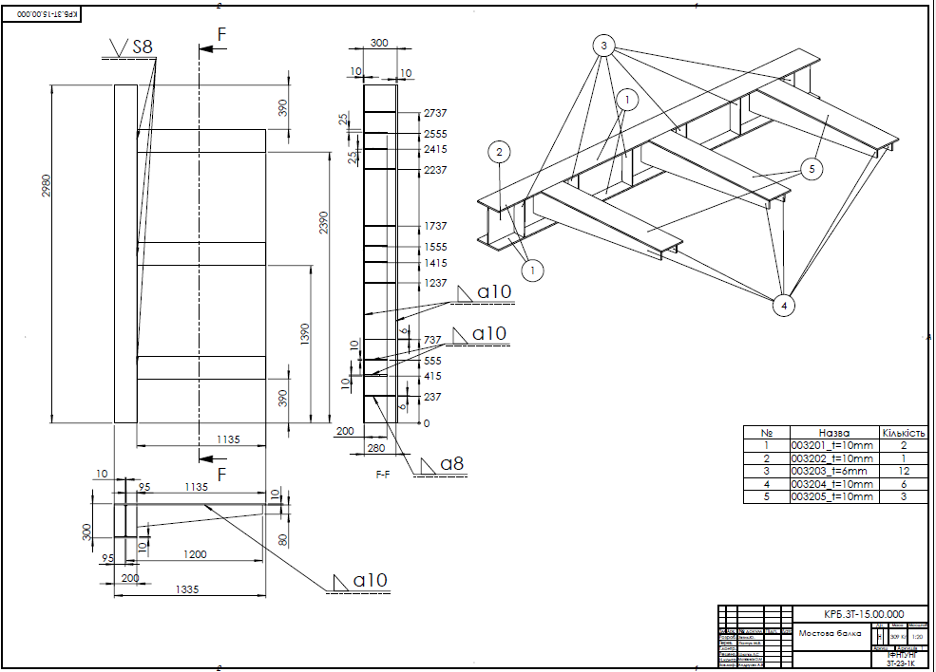
Мостова балка

Slide 4
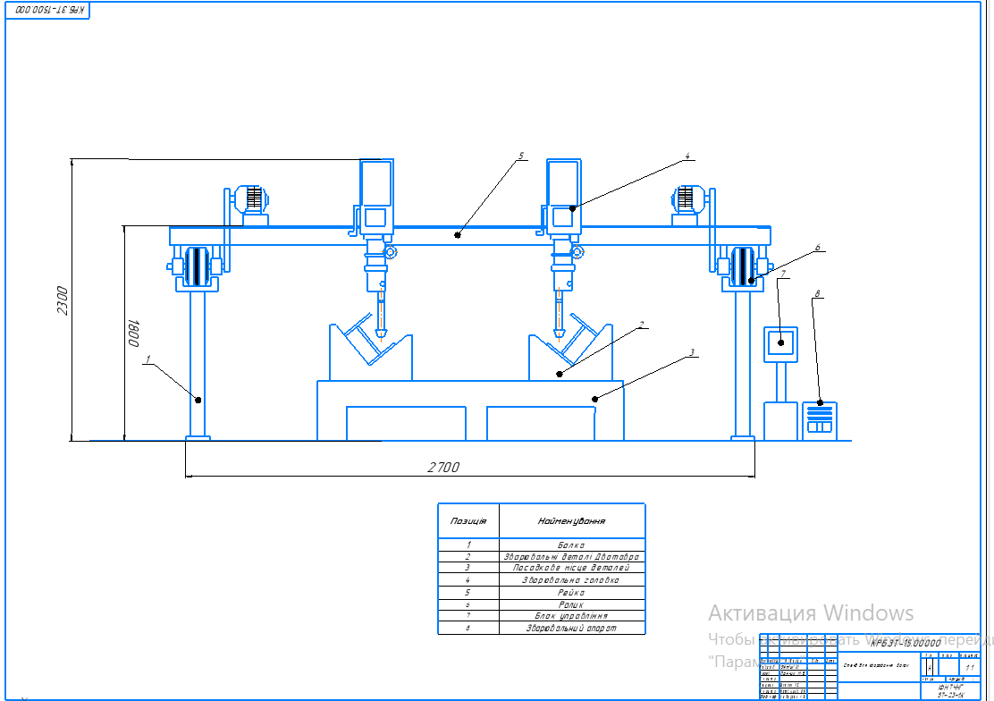
Стенд для зварювання балок

Slide 5
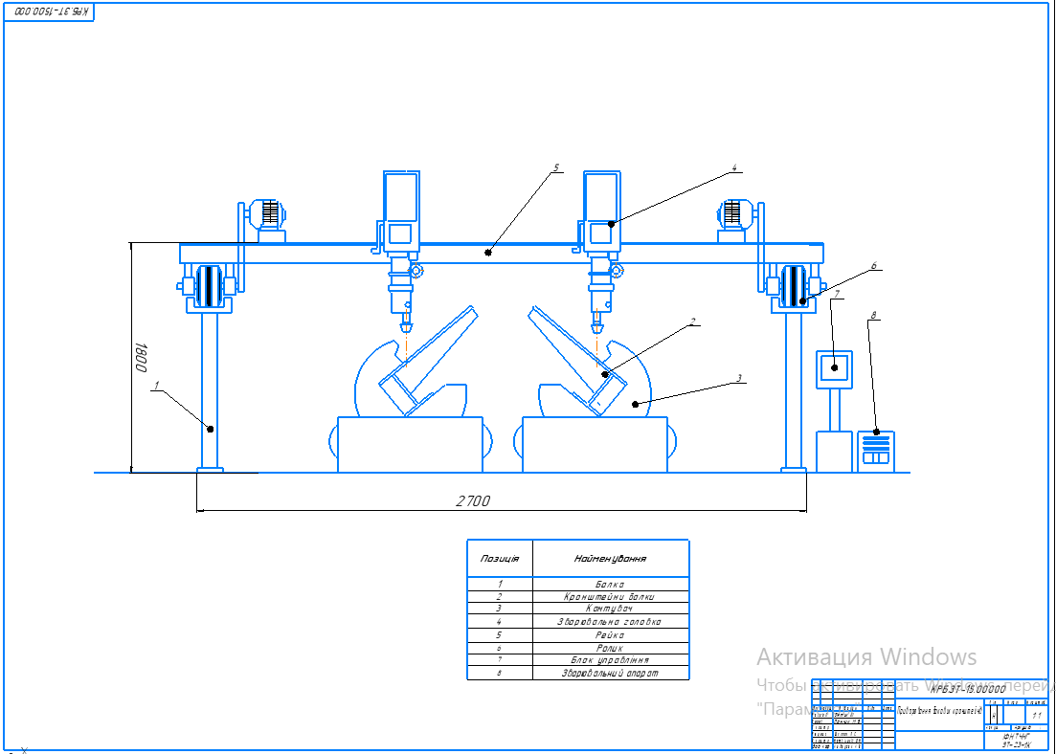
Приварювання кронштейнів

Slide 6
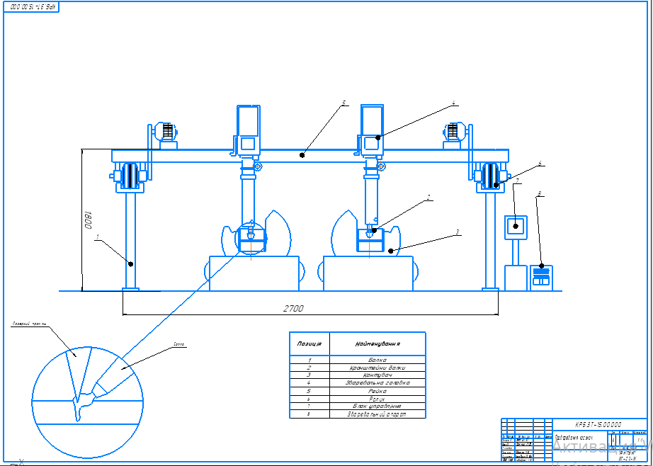
Приварювання косинок

Slide 7
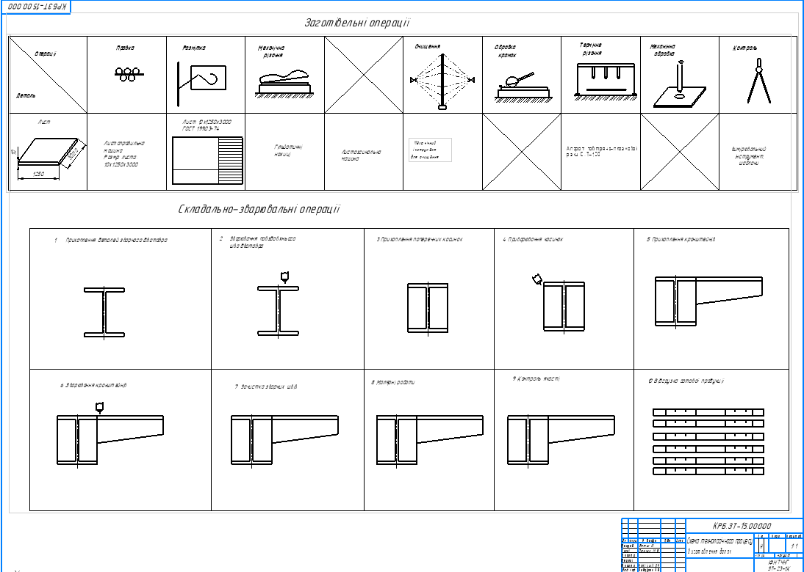
Технологічна схема

Slide 8
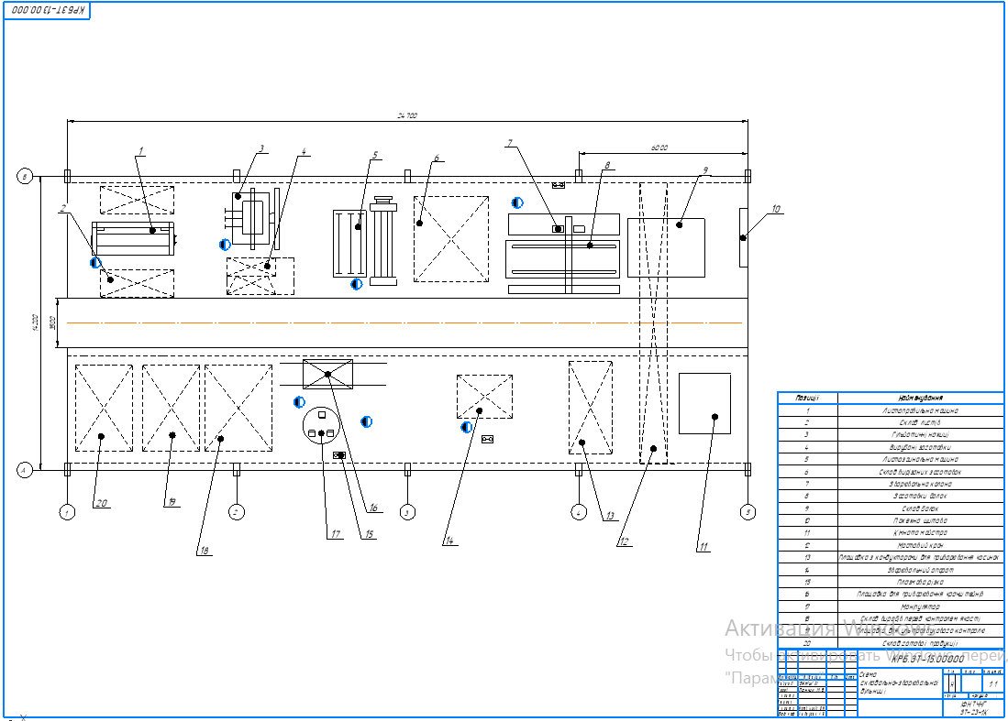
План складально-зварювальної дільниці

Slide 9
Висновки
В бакалаврській роботі розроблено технологічний процес виконання складальних та зварювальних робіт при виготовленні мостової балки.
Проведений аналіз способів, що використовуються на даний час показав неефективність зварювання під шаром флюсу. Для виготовлення мостової балки запропоновано гібридне лазерно-дугове зварювання. Використання лазерно-дугового способу дозволяє збільшити швидкість зварювання в шість разів та час проведення процесу на 98%, зменшити підведення теплоти та зменшити споживання енергії для виконання процесу, а також отримувати зварні шви високої якості та надійності.
Для виконання технологічного процесу підібрано комплект обладнання, що дозволяє автоматизувати виробництво мостових балок. Результати роботи можуть бути впроваджені в індустрії мостобудування, а також в навчальному процесі.

